Slide 1
EGOEK: Theorie
Übung 3
Max Perl
mp95@protonmail.com / mp95@pm.me

Slide 2

Ihr findet alle Unterlagen für die Übungen zukünftig auf
https://github.com/goekdue/introhealthecon
und/oder
https://sites.google.com/view/christoph-kronenberg/home/udeoffline?pli=1

Slide 3
Addon
Von Gruppe 3 habe ich das Video bereits über Google Cloud erhalten
Haben Gruppe 1, 2 und 4 Termine vereinbart?
Habt ihr die Gespräche bereits aufgenommen?
Ladet die Aufnahmen bitte hoch, bspw. auf Sciebo

Slide 4
1. Übung von mir
Wenn ihr Fragen habt oder die Übungen zu schwer/einfach sind, dann schreibt mich an.

Slide 5
Inhalt
Asymmetrische Informationen
  Moral Hazard
  Adverse Selektion
  Verträge und Märkte für Krankenversicherung
Steigende Kosten durch neue Technologien (etwas angewandter)
Wir bearbeiten die mathematische Version von Akerlof‘s market for lemons bzw. das Modell von Chandra & Skinner (2012) heute nicht. (Grund: Mehr Zeit für Aufgaben in der Übung)
Können trotzdem in der Klausur vorkommen
Schaut euch die dazugehörigen Kapitel in BTH 2010 an
Nutzt Übung 6 falls ihr möchtet, dass ich noch einmal über diese Modelle gehe

Slide 6
Asymmetrische Informationen
Bisher galt in unseren Modellen perfekte Information
Alle Markteilnehmer haben ein perfektes Wissen über den Markt (Preise, Güter,…)
Dies ist unrealistisch, umso mehr im Kontext von Versicherungen
Versicherung weiß nicht, wie risikobehaftet mögliche Kunden sind
Asymmetrische Informationen sind eine Ursache für Marktfehler
Innerhalb der Mikrotheorie gibt es den Bereich der Informations-ökonomik und Vertragstheorie, die sich mit diesem Thema beschäftigt.

Slide 7
Asymmetrische Informationen
Es wird mit hoher Wahrscheinlichkeit eine Frage zu Adverser Selektion und Moral Hazard kommen. Guckt euch die Kapitel zu Akerlofs Model, zum Rothschild-Stiglitz Modell und zu Moral Hazard an. (libgen für jene von euch, die sich das Buch nicht kaufen wollen)

Slide 8
Aufgabe 1a)
Adverse Selektion beschreibt den Vorgang, wenn durch asymmetrische Informationen ein Überangebot an Gütern/Kunden/… mit niedriger Qualität entsteht.

Slide 9
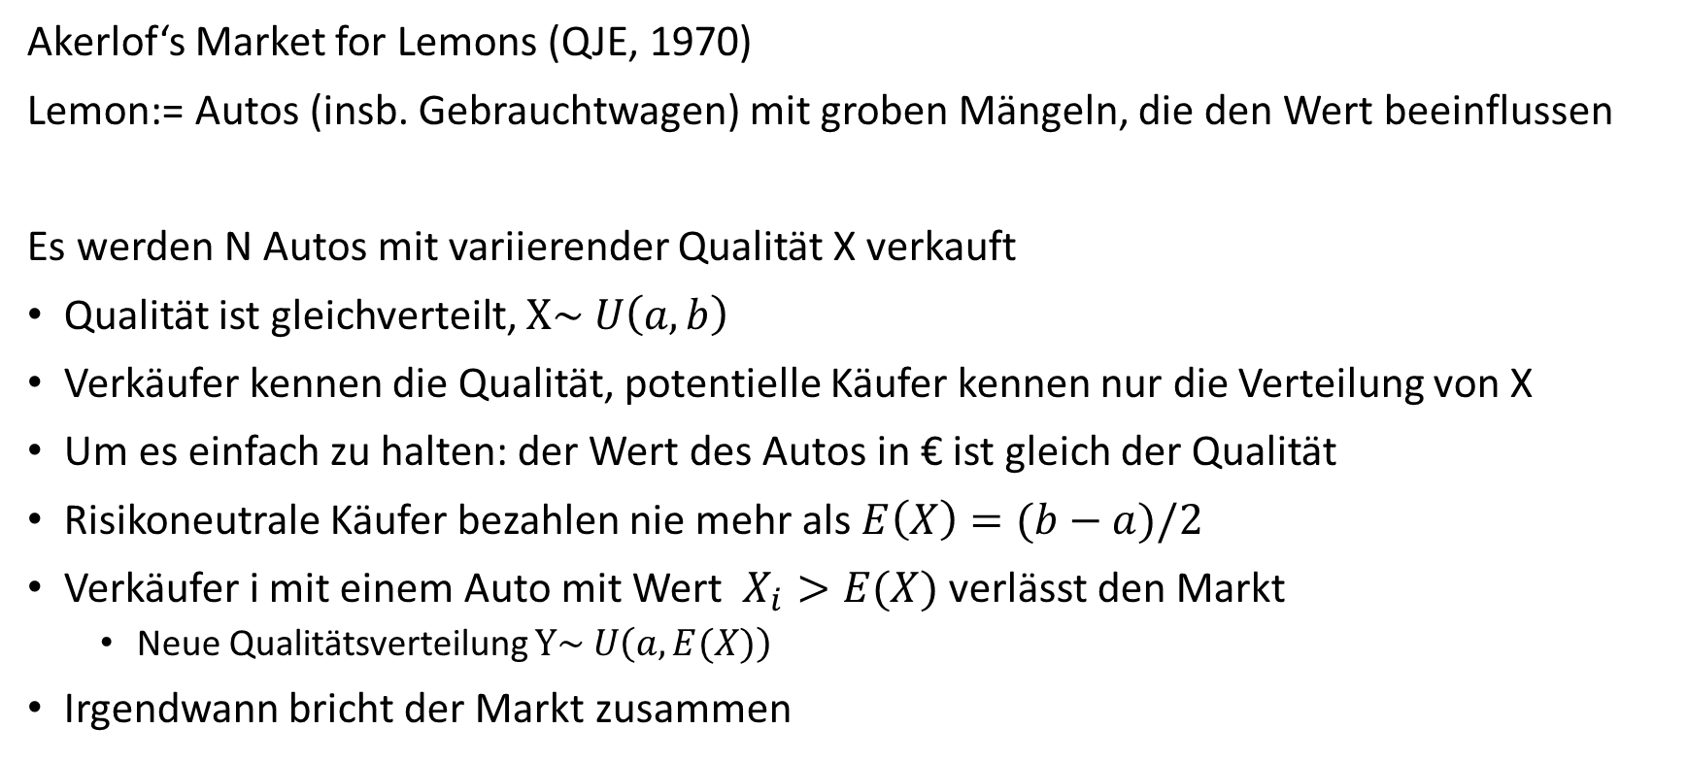
Aufgabe 1a) Beispiel 1
Akerlof‘s Market for Lemons (QJE, 1970)
Lemon:= Autos (insb. Gebrauchtwagen) mit groben Mängeln, die den Wert beeinflussen
Es werden N Autos mit variierender Qualität X verkauft
Qualität ist gleichverteilt, $X\sim U\left(a,b\right)$
Verkäufer kennen die Qualität, potentielle Käufer kennen nur die Verteilung von X
Um es einfach zu halten: der Wert des Autos in € ist gleich der Qualität
Risikoneutrale Käufer bezahlen nie mehr als $E\left(X\right)=(b−a)/2$
Verkäufer i mit einem Auto mit Wert $X_{i}>E(X)$ verlässt den Markt
  Neue Qualitätsverteilung $Y\sim U\left(a,E(X)\right)$
Irgendwann bricht der Markt zusammen

Slide 10
Aufgabe 1a) Beispiel 2
Markt für Krankenversicherung mit folgenden Annahmen:
  Keine Versicherungspflicht
  Aktuarisch faire Versicherung
Potentielle Kunden haben ein heterogenes Risiko zu Erkranken
Versicherung kennt die Verteilung des Risikos, aber nicht das Risiko jedes einzelnen Kunden
Versicherung bietet Verträge an, die die durchschnittlichen Kosten der Bevölkerung decken (pooling equilibrium)
(Risikoneutrale) potentielle Kunden lehnen den Vertrag ab, wenn die Prämie über den erwarteten eigenen Gesundheitskosten liegen
→ Kunden mit unterdurschnittlichem Risiko zu Erkranken lehnen den Vertrag ab

Slide 11
Aufgabe 1b)
Moral hazard bezeichnet eine Verhaltensänderung gegenüber einem risikobehafteten Ereignis, weil man versichert ist.

Slide 12
Aufgabe 1d)
Gemeinsamkeiten:
Asymmetrische Informationen als Ursache
Beide Situationen führen zu einem ineffizientem Marktgleichgewicht
In Extremsituationen bricht der Markt zusammen
In Versicherungsmärkte gibt es keine vollständige Versicherung
Unterschiede
Adverse Selektion findet vor dem Verkauf einer Versicherungspolice statt
  Moral hazard danach
Moral hazard ist gekennzeichnet durch eine hidden action

Slide 13
Aufgabe 1c)
Ex-ante moral hazard:
Versicherte Person verändert ihr Verhalten, wodurch risikobehaftete Ereignis wahrscheinlicher werden
Beispiel: Motorradfahren ohne Helm, Base jumping
Ex-post moral hazard
Versicherter Person verändert ihr Verhalten nach Eintritt eines Schadens
Beispiel: Patient entscheidet sich für eine Knieoperation, obwohl Schmerzmittel kosteneffektiver wären
→ Rand Health Insurance Experiment

Slide 14
Besprechung Rothschild-Stiglitz
Wir untersuchen nun ein Gleichgewicht am Markt für Krankenversicherungen mit heterogenen Kunden (frail, robust bzw niedriges und hohes Risiko)
Gleichgewicht ist durch eine Menge (im mathem. Sinne) an Verträgen charakterisiert
Jeder Vertrag ist charakterisiert durch die Einkommen in zwei realisierten Welten: Gesund und Krank
Uns interessiert ob die Verträge
Aktuarisch fair oder nicht fair sind
eine Voll- oder Teilversicherung enthalten
Gleichgewichte entstehen über die Interaktion zweier Seiten
  Konsumentenproblem (consumer problem)
  Prozudenten-/Verkäuferproblem (producer problem)

Slide 15
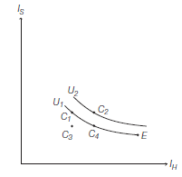
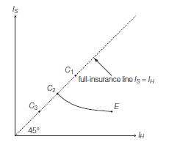
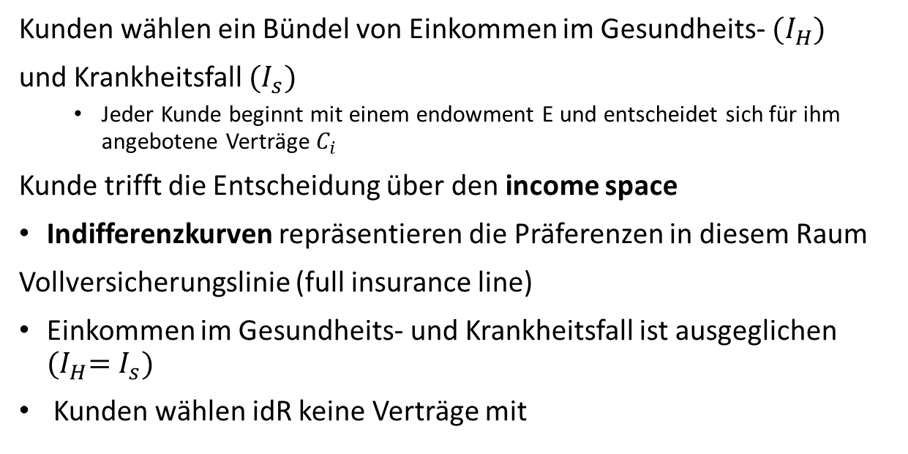
Besprechung Rothschild-Stiglitz: Kundenproblem
Kunden wählen ein Bündel von Einkommen im Gesundheits- ${(I}_{H})$
und Krankheitsfall ${(I}_{s})$
  Jeder Kunde beginnt mit einem endowment E und entscheidet sich für ihm angebotene Verträge $C_{i}$
Kunde trifft die Entscheidung über den income space
Indifferenzkurven repräsentieren die Präferenzen in diesem Raum
Vollversicherungslinie (full insurance line)
Einkommen im Gesundheits- und Krankheitsfall ist ausgeglichen ${(I}_{H}=I_{s})$
Kunden wählen idR keine Verträge mit

Slide 16
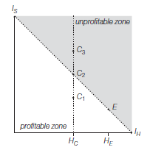
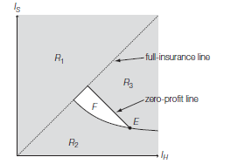
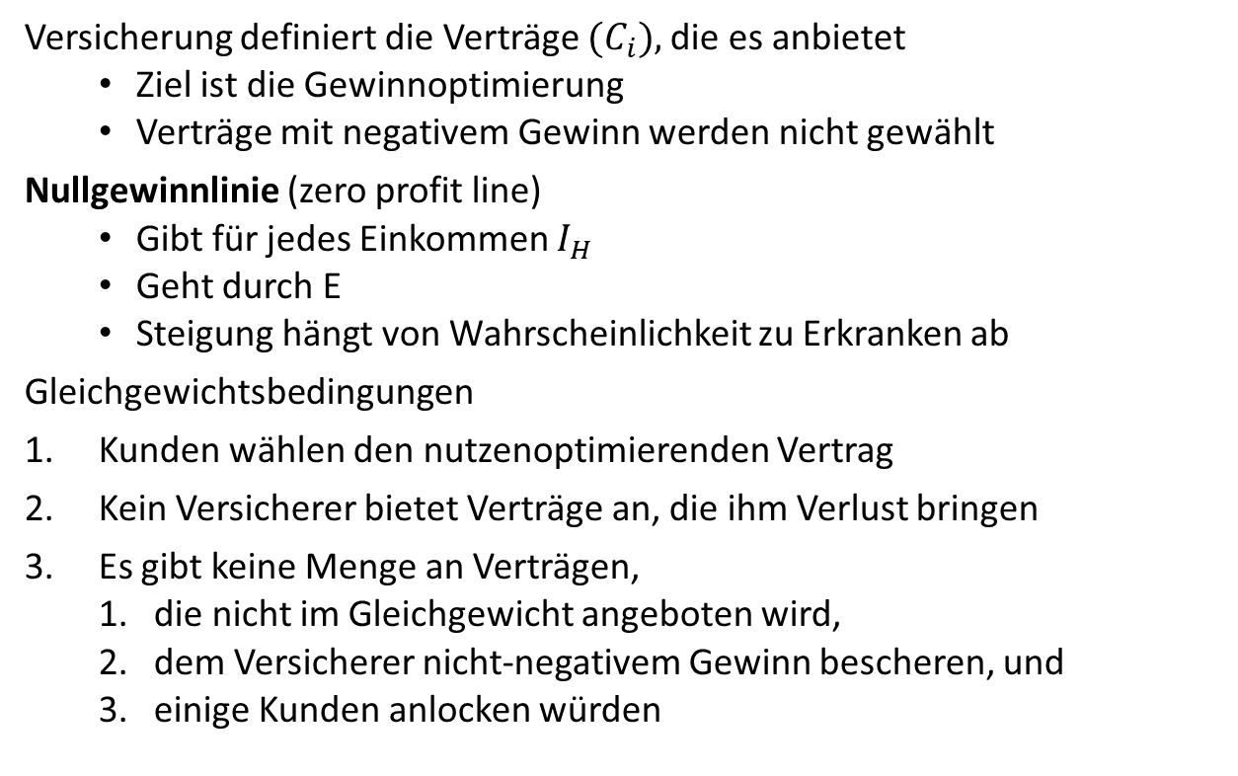
Besprechung Rothschild-Stiglitz: Annahmen
Versicherung definiert die Verträge ${(C}_{i}),$die es anbietet
  Ziel ist die Gewinnoptimierung
  Verträge mit negativem Gewinn werden nicht gewählt
Nullgewinnlinie (zero profit line)
  Gibt für jedes Einkommen $I_{H}$
  Geht durch E
  Steigung hängt von Wahrscheinlichkeit zu Erkranken ab
Gleichgewichtsbedingungen
Kunden wählen den nutzenoptimierenden Vertrag
Kein Versicherer bietet Verträge an, die ihm Verlust bringen
Es gibt keine Menge an Verträgen,
  die nicht im Gleichgewicht angeboten wird,
  dem Versicherer nicht-negativem Gewinn bescheren, und
  einige Kunden anlocken würden

Slide 17
Besprechung Rothschild-Stiglitz: Tipps
  Wenn Sie Graphiken in diesem Modell zeichnen sollen, sollten Sie den income space mit Indifferenzkurven, der Nullgewinnlinie und der Vollversicherungslinie zeichnen
  Außerdem sollte das endowment E und die jeweiligen Verträge enthalten sein

Slide 18
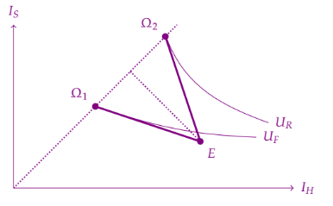
Aufgabe 2)
  Die fetten Linien sind die Nullgewinnlinien für die einzelnen Kundentypen
  Die gestrichelte Linie ist die „durchschnittliche“ Nullgewinnlinie unter asymmetrischen Informationen bzw. für ein pooling equilibrium

Slide 19
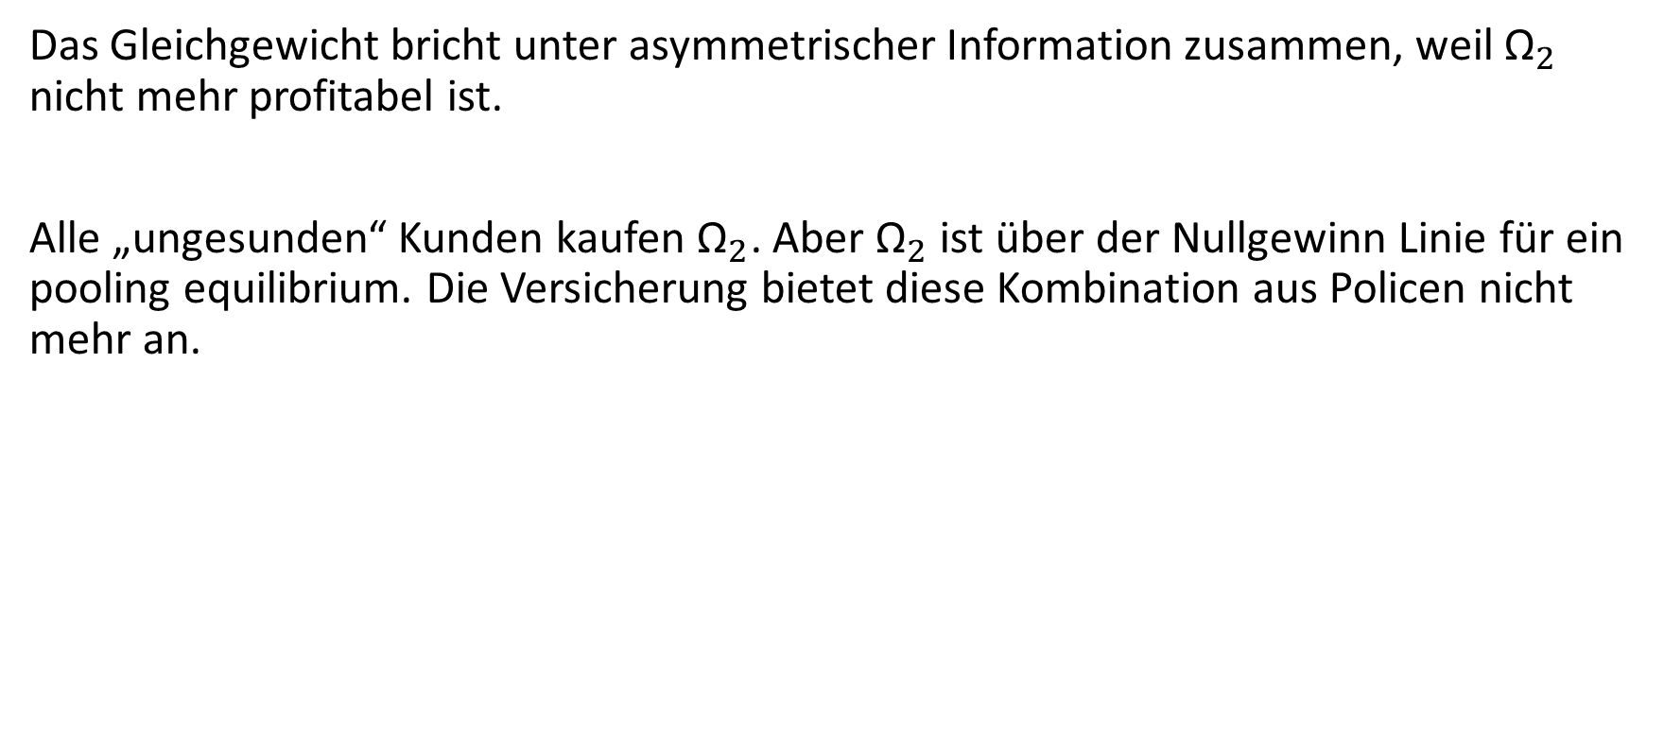
Aufgabe 2)
Das Gleichgewicht bricht unter asymmetrischer Information zusammen, weil ${\text{Ω}}_{2}$ nicht mehr profitabel ist.
Alle „ungesunden“ Kunden kaufen ${\text{Ω}}_{2}$. Aber ${\text{Ω}}_{2}$ ist über der Nullgewinn Linie für ein pooling equilibrium. Die Versicherung bietet diese Kombination aus Policen nicht mehr an.

Slide 20
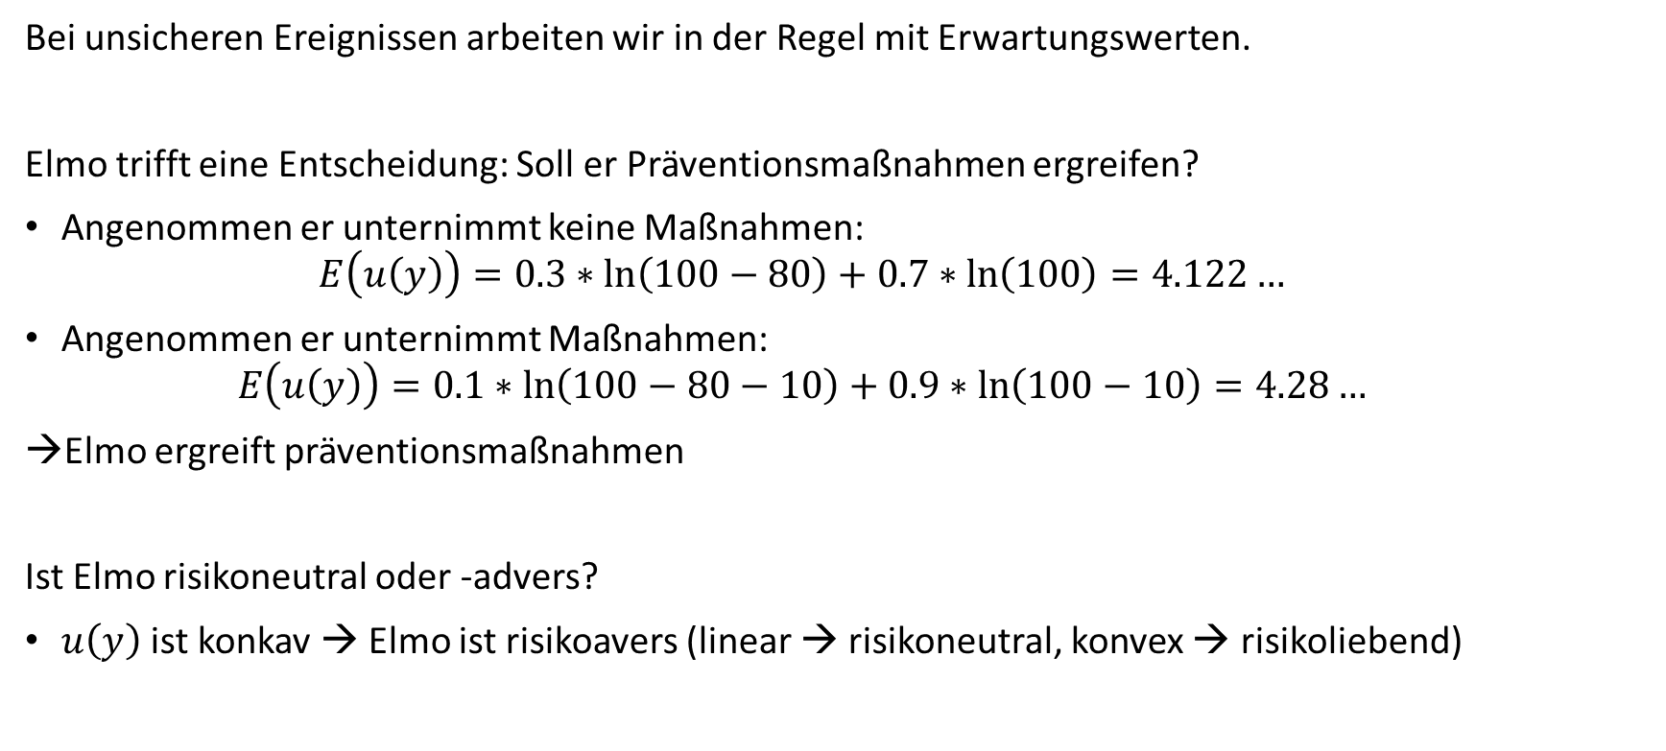
Aufgabe 3a)
Bei unsicheren Ereignissen arbeiten wir in der Regel mit Erwartungswerten.
Elmo trifft eine Entscheidung: Soll er Präventionsmaßnahmen ergreifen?
Angenommen er unternimmt keine Maßnahmen:
  $$E\left(u\left(y\right)\right)=0.3∗\ln\left(100−80\right)+0.7∗\ln\left(100\right)=4.122…$$
Angenommen er unternimmt Maßnahmen:
  $$E\left(u\left(y\right)\right)=0.1∗\ln\left(100−80−10\right)+0.9∗\ln\left(100−10\right)=4.28…$$
→Elmo ergreift präventionsmaßnahmen
Ist Elmo risikoneutral oder -advers?
$u\left(y\right)$ ist konkav → Elmo ist risikoavers (linear → risikoneutral, konvex → risikoliebend)

Slide 21
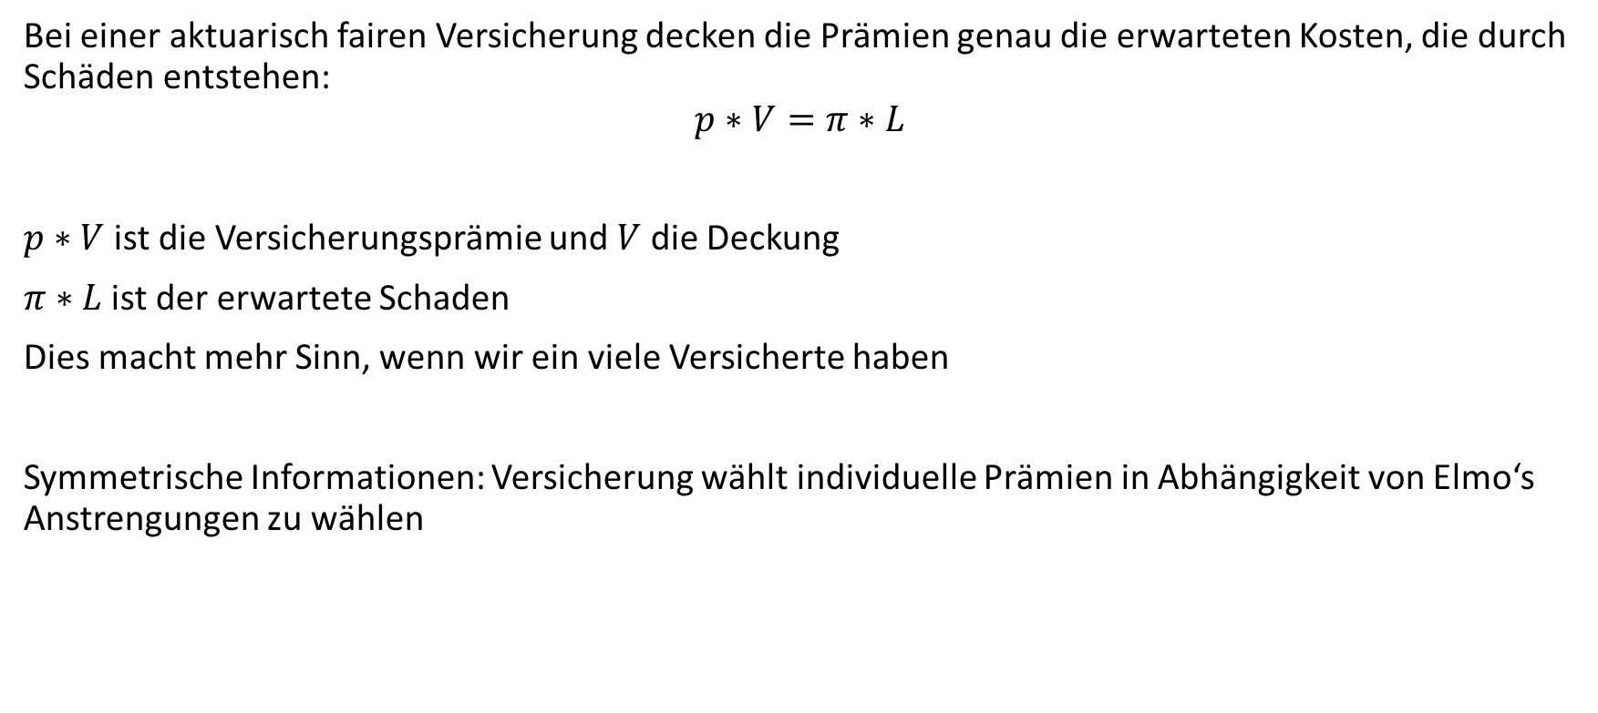
Aufgabe 3b)
Bei einer aktuarisch fairen Versicherung decken die Prämien genau die erwarteten Kosten, die durch Schäden entstehen:
$$p∗V=π∗L$$
$p∗V$ ist die Versicherungsprämie und $V$ die Deckung
$π∗L$ ist der erwartete Schaden
Dies macht mehr Sinn, wenn wir ein viele Versicherte haben
Symmetrische Informationen: Versicherung wählt individuelle Prämien in Abhängigkeit von Elmo‘s Anstrengungen zu wählen

Slide 22
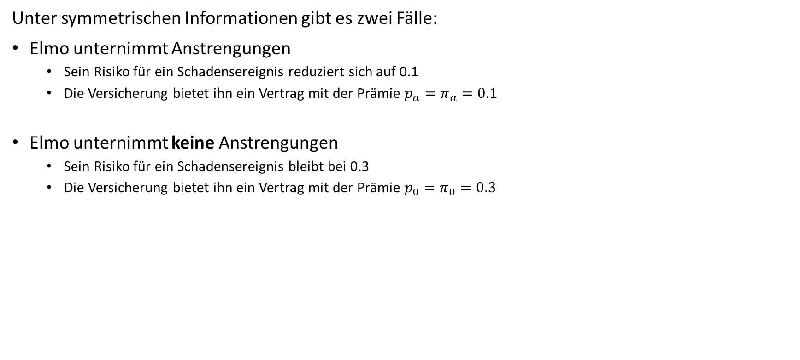
Aufgabe 3b)
Unter symmetrischen Informationen gibt es zwei Fälle:
Elmo unternimmt Anstrengungen
  Sein Risiko für ein Schadensereignis reduziert sich auf 0.1
  Die Versicherung bietet ihn ein Vertrag mit der Prämie $p_{a}=π_{a}=0.1$
Elmo unternimmt keine Anstrengungen
  Sein Risiko für ein Schadensereignis bleibt bei 0.3
  Die Versicherung bietet ihn ein Vertrag mit der Prämie $p_{0}=π_{0}=0.3$

Slide 23
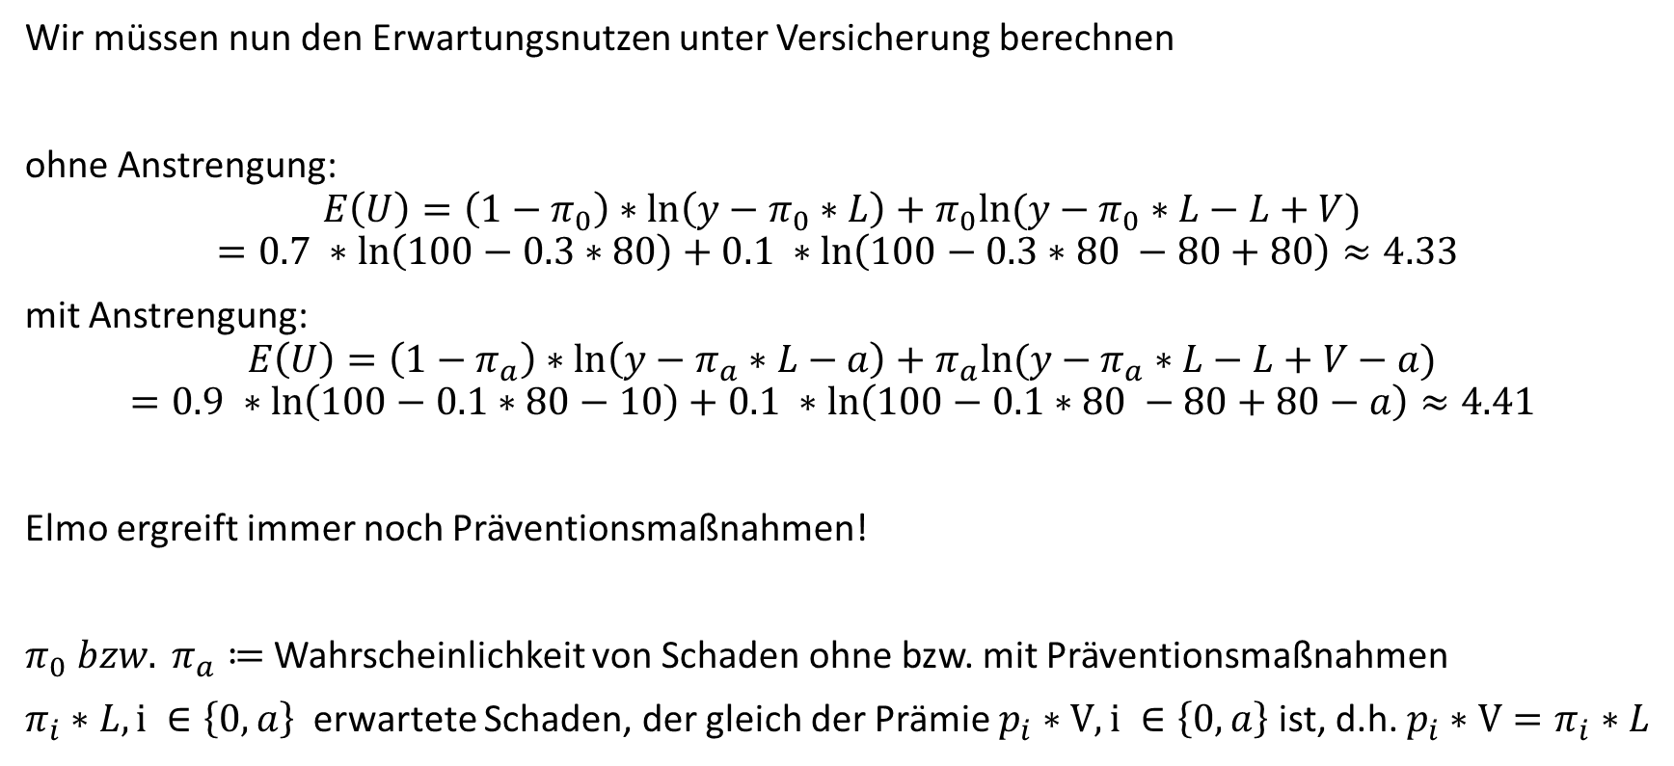
Aufgabe 3b)
Wir müssen nun den Erwartungsnutzen unter Versicherung berechnen
ohne Anstrengung:
$$E\left(U\right)=\left(1−π_{0}\right)∗\ln\left(y−π_{0}∗L\right)+π_{0}ln⁡(y−π_{0}∗L−L+V)$$
$$=0.7 ∗\ln\left(100−0.3∗80\right)+0.1 ∗\ln\left(100−0.3∗80 −80+80\right)≈4.33$$
mit Anstrengung:
$$E\left(U\right)=\left(1−π_{a}\right)∗\ln\left(y−π_{a}∗L−a\right)+π_{a}ln⁡(y−π_{a}∗L−L+V−a)$$
$$=0.9 ∗\ln\left(100−0.1∗80−10\right)+0.1 ∗\ln\left(100−0.1∗80 −80+80−a\right)≈4.41$$
Elmo ergreift immer noch Präventionsmaßnahmen!
$π_{0} bzw. π_{a}≔$ Wahrscheinlichkeit von Schaden ohne bzw. mit Präventionsmaßnahmen
$π_{i}∗L, i ∈\left\{0,a\right\}$ erwartete Schaden, der gleich der Prämie $p_{i}∗V, i ∈\left\{0,a\right\}$ ist, d.h. $p_{i}∗V=π_{i}∗L$

Slide 24


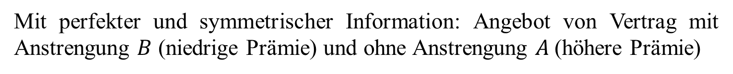












Mit perfekter und symmetrischer Information: Angebot von Vertrag mit Anstrengung $B$ (niedrige Prämie) und ohne Anstrengung $A$ (höhere Prämie)
$$Y_{Krank}$$
$Y_{K}$=$Y_{G}$
$${IK}_{e}$$
$${IK}_{0}$$
$$C_{a}$$
$$C_{0}$$
$$I−L$$
$$A_{0}$$
$$I−L−a$$
$$A_{e}$$
$$45°$$
$$Y_{Gesund}$$
$$Y−a$$
$$Y$$

Slide 25
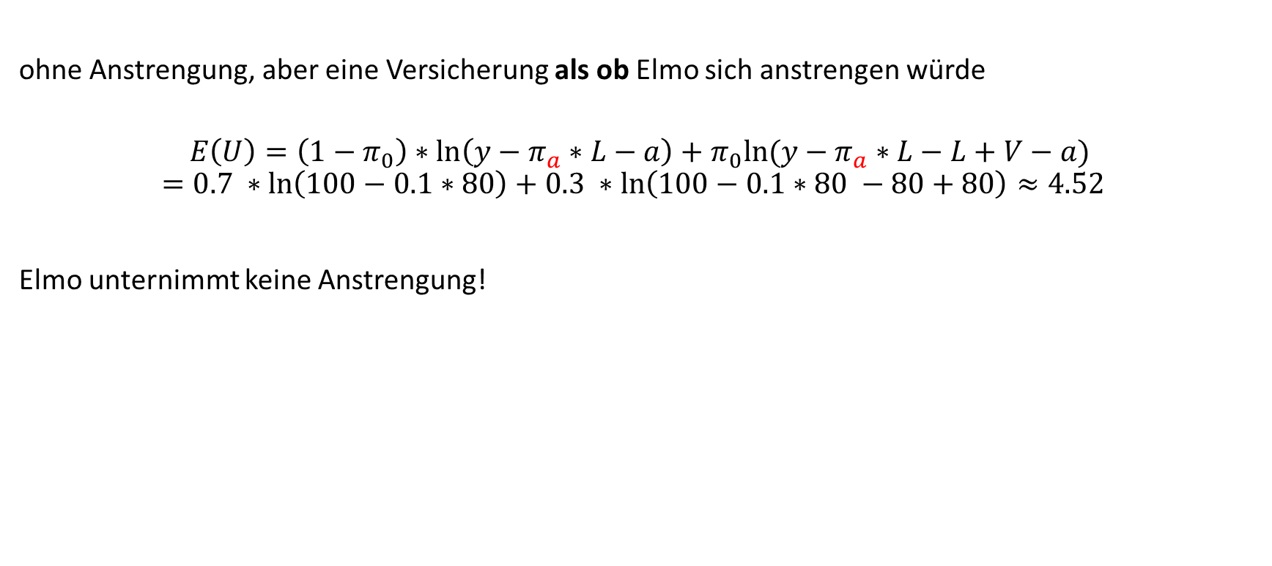
Aufgabe 3c)
ohne Anstrengung, aber eine Versicherung als ob Elmo sich anstrengen würde
$$E\left(U\right)=\left(1−π_{0}\right)∗\ln\left(y−π_{a}∗L−a\right)+π_{0}ln⁡(y−π_{a}∗L−L+V−a)$$
$$=0.7 ∗\ln\left(100−0.1∗80\right)+0.3 ∗\ln\left(100−0.1∗80 −80+80\right)≈4.52$$
Elmo unternimmt keine Anstrengung!

Slide 26
Mit perfekter und asymmetrischer Information: Verträge A und B werden weiter angeboten. Elmo unternimmt keine Anstrengung, aber wählt Vertrag B.
$$Y_{Krank}$$
$Y_{K}$=$Y_{G}$
$${IK}_{e}$$
$${IK}_{0}$$
$$C_{a}$$
$$C_{0}$$
$$I−L$$
$$A_{0}$$
$$I−L−a$$
$$A_{e}$$
$$45°$$
$$Y_{Gesund}$$
$$Y−a$$
$$Y$$

Slide 27
Bemerkungen zu Asymmetrischen Informationen
Kapitel 7-11 Bhattacharya, Hyde & Tu
Zwei wichtige Konzepte
Moral hazard
Adverse selection
Zwei Kernmodelle
Akerlof‘s market for lemons
Rothschild-Stiglitz Modell

Slide 28
Aufgabe 4 a)
Bessere Medikamente haben die Lebenserwartung erhöht, in dem sie die Schwächungen des Immunsystems durch HIV verzögert haben
Diagnosetools für HIV sind weiter verbreitet, deshalb werden Patienten viel früher erkannt (Mechanischer Effekt)
HIV Patienten sind jünger. Deshalb haben sie eine ohnehin höhere Lebenserwartung

Slide 29
Aufgabe 4 b)
Die höhere Lebenserwartung hätte mit extrem hohen Kosten einhergehen können.
→ Kosteneffektivität wird durch die relative Kosten pro Quality Adjusted Life Years bestimmt

Slide 30
Aufgabe 4 c)
Dies nicht zwangsweise ein Hinweis darauf, dass die Preise von Medikamenten gestiegen sind
  Kosten = Q * P
  Es könnte sein, dass die Zahl an Behandlungen gestiegen ist
Die Kosten für das Überleben sind nicht zwangsweise angestiegen.
  Cost of survival = P / Life Expectancy (i.e. QALY)
  Selbst wenn der Preis tatsächlich gestiegen wäre, müssten die cost of survival nicht zwangsweise steigen

Slide 31
Aufgabe 4 d)
Das Gut “HIV Behandlung” hat sich über die Jahre verändert.
  Die Behandlungsqualität ist gestiegen und damit auch ihr Wert.
  So lange die Qualität schneller steigt als der Preis wird das Gut kosteneffektiver.

